Slide 1
オンライン診療を
使ってみよう
令和６年１月

Slide 2
目 次
1. オンライン診療とは何かを知りましょう
A. オンライン診療とは?……………………………………P4
B. オンライン診療・電話診療受診の手順…………………P5
2. オンライン診療実施医療機関の検索
A. ヤフーマップのインストール……………………………P7 B. ヤフーマップで医療機関を探す…………………………P9
3. オンライン診療アプリ
A. オンライン診療・服薬指導アプリCLINICS …………P16
B. オンライン診療アプリYaDoc…………………………P38
C. オンライン診療アプリcuron …………………………P56

Slide 3
1
オンライン診療とは
何かを知りましょう

Slide 4
オンライン診療とは？
1-A
お手持ちのスマートフォンや
パソコンなどを使った
ビデオ通話による診療のことです。
ご利用にあたっては、 高額な機器や難しいシステムは不要です。
※実施していない医療機関もあります。

Slide 5
オンライン診療・電話診療受診の手順
1-B
1 診療内容の確認
まずは普段からかかっているかかりつけの医師にご相談ください。
かかりつけの医師をお持ちでない方は、ホームページから電話・オンライン診療を
行っている最寄りの医療機関を検索し連絡してください。
※急を要する場合もあるため、なるべくご自宅に近い医療機関を選択しましょう。
2 事前の予約
電話の場合：医療機関に電話し、保険証などの情報を伝えた上で予約します。
オンライン診療の場合：医療機関によって予約方法は異なります。
各医療機関のホームページでご確認ください。
支払い方法の確認：予約の際、あわせて支払方法も確認してください。
※医療機関への来訪を推奨されたら、必ず直接受診するようにしてください。
3 診察
診察開始：医療機関側から着信があるか、オンラインで接続され、診察が開始します。
本人確認後、症状説明：受診を希望されるご本人であることを確認した後、
症状などを説明します。
4 診療後
薬が処方され配送を希望する場合、最寄りの薬局を医療機関に伝えた上で、
診察後に薬局に連絡してください。
電話やオンラインによる服薬指導が受けられ、その後、薬が配送されます。

Slide 6
2
オンライン診療
実施医療機関の検索

Slide 7
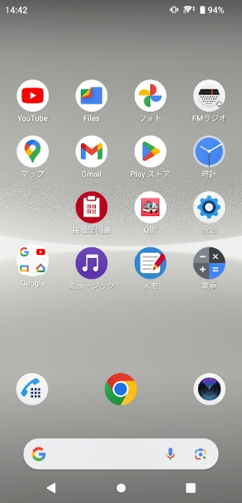
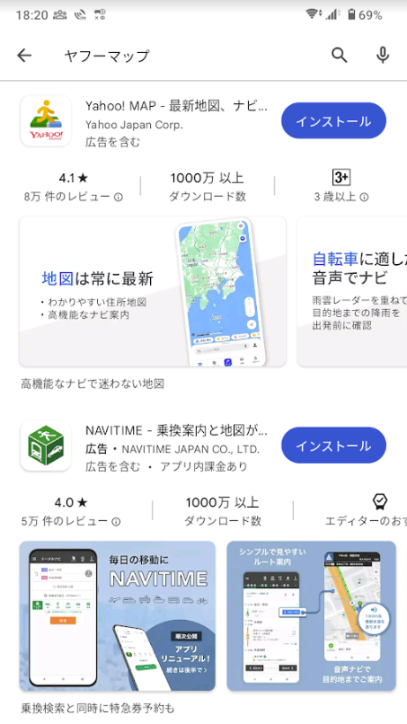
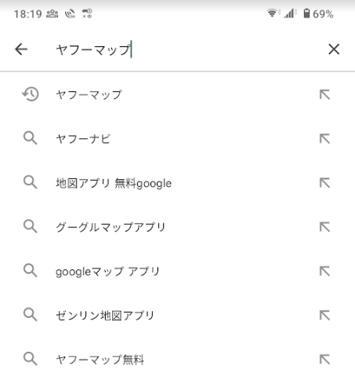
オンライン診療実施医療機関の検索
ヤフーマップのインストール
2-A
Androidの場合
❶ ｢Playストア｣を 押す
❷ ｢アプリやゲームを 検索｣を押す
❸ ｢ヤフーマップ｣と
入力
❹ ｢ヤフーマップ｣を
リスト一覧から 見つけて押す
❺ ｢インストール｣を
押す
アイコン | 概要 | アプリ
 | 地図機能のほかに混雑予報、お天気情報を 見ることに加え、ホテル、レストラン等の 様々な施設を見つけることが出来、 その機能の中でオンライン診療を行っている 医療機関を見つけることが出来る。 | Yahoo Japan Corp Ver 8.22.0 Android 8.0 以上 無料

Slide 8
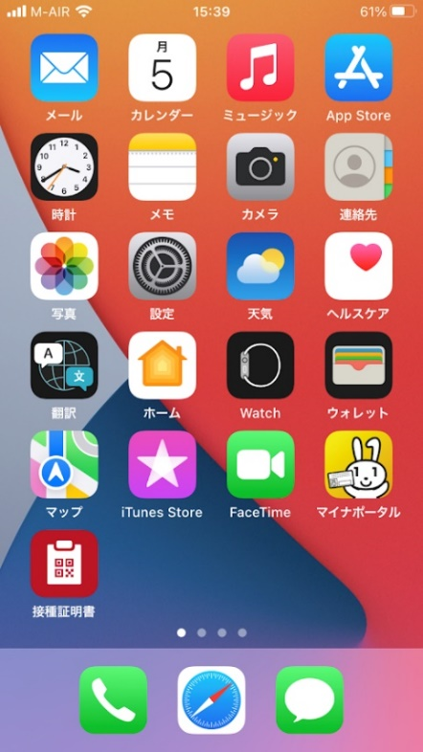
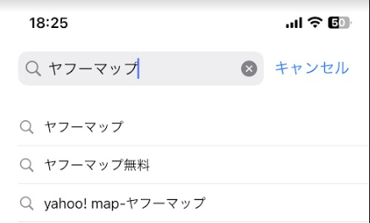
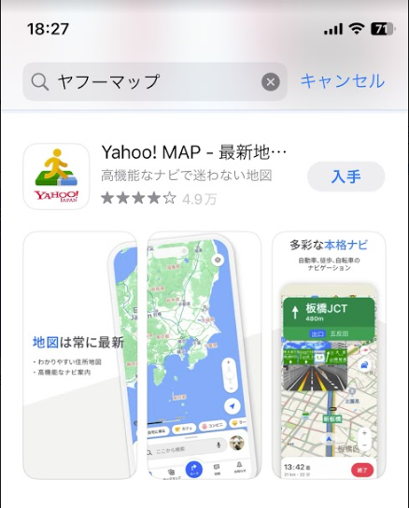
オンライン診療実施医療機関の検索
ヤフーマップのインストール
2-A
iPhoneの場合
❶ ｢App Store｣を 押す
❷ ｢検索｣を押す
❸ ｢ヤフーマップ｣と
入力
❹ ｢ヤフーマップ｣を
リスト一覧から 見つけて押す
❺ ｢入手｣を押す

Slide 9
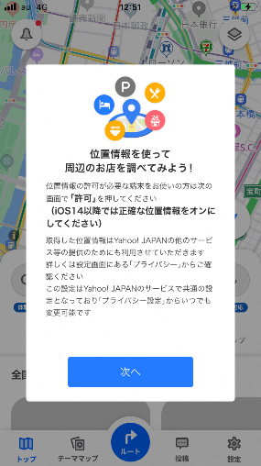
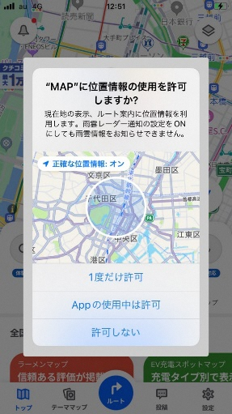
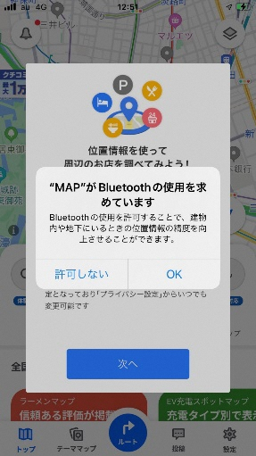
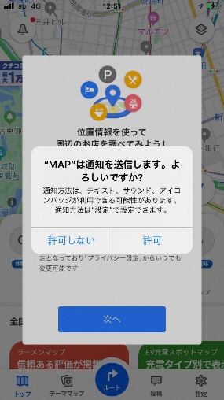
オンライン診療実施医療機関の検索
ヤフーマップで医療機関をさがす
2-B
インストールの後、引き続き｢開く｣を押すか、スマートフォンの
最初の起動画面からヤフーマップのアイコンを押す
iPhoneの場合
❶ ｢次へ｣を押す
❷｢ 1度だけ許可｣もし
くは｢Appの使用中
は許可｣を押す
❸ ｢許可しない｣か
｢OK｣を押す
❹ ｢許可しない｣か
｢OK｣を押す

Slide 10
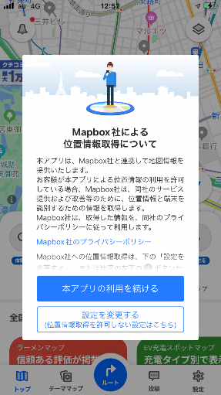
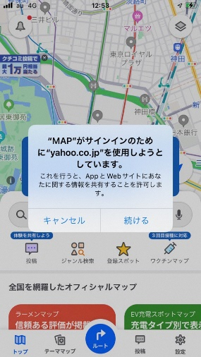
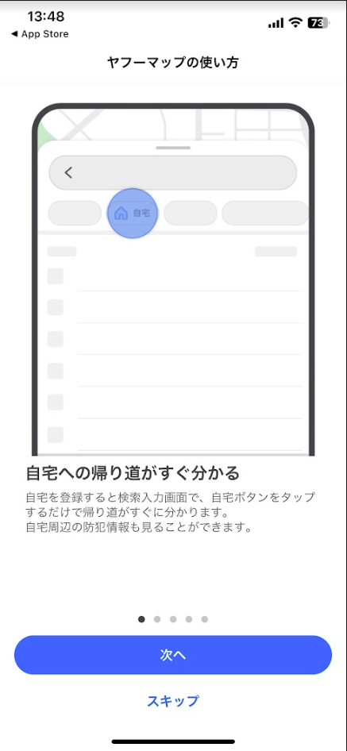
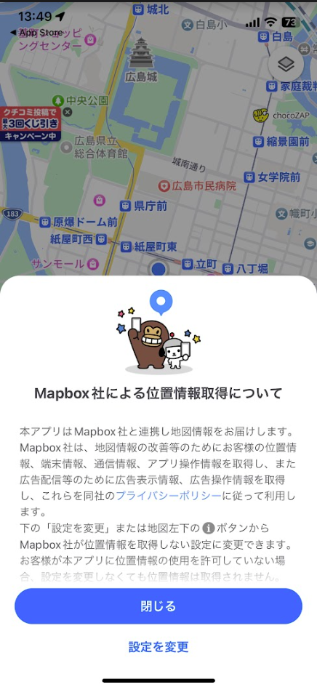
オンライン診療実施医療機関の検索
ヤフーマップで医療機関をさがす
2-B
インストールの後、引き続き｢開く｣を押すか、スマートフォンの
最初の起動画面からヤフーマップのアイコンを押す
iPhoneの場合
❺ ｢本アプリの利用
を続ける｣を押す
❻ ｢キャンセル｣か
｢続ける｣を押す
❼内容を確認して➑
の画面になるまで
「次へ」を押す
➑ ｢閉じる｣を押す

Slide 11
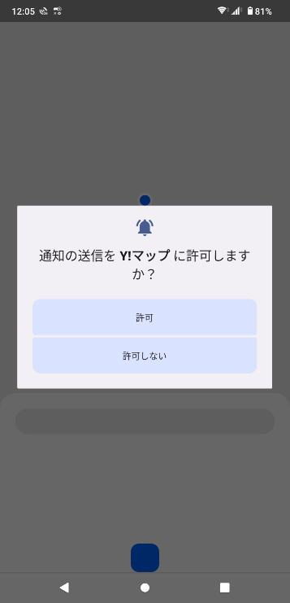
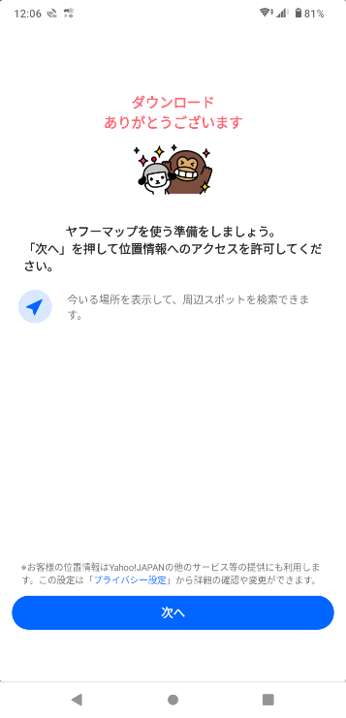
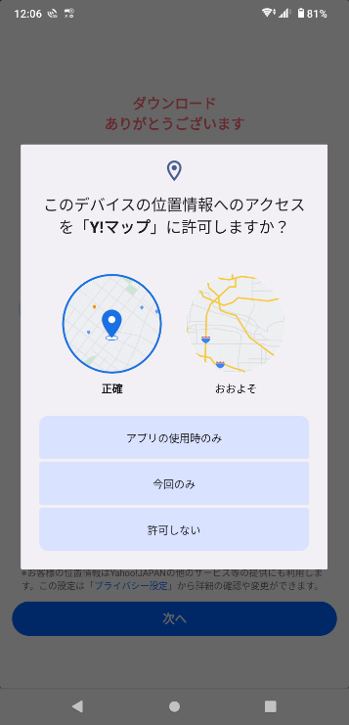
オンライン診療実施医療機関の検索
ヤフーマップで医療機関をさがす
2-B
インストールの後、引き続き｢開く｣を押すか、スマートフォンの
最初の起動画面からヤフーマップのアイコンを押す
Androidの場合
❶｢許可｣か
「許可しない」
を押す
❷ ｢次へ」を押す
❸ ｢アプリの使用時
のみ｣を押す

Slide 12
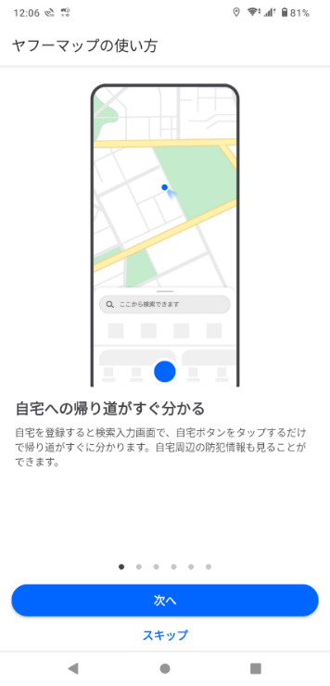
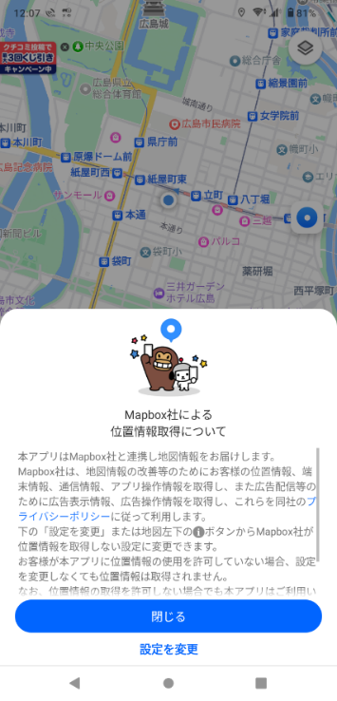
オンライン診療実施医療機関の検索
ヤフーマップで医療機関をさがす
2-B
インストールの後、引き続き｢開く｣を押すか、スマートフォンの
最初の起動画面からヤフーマップのアイコンを押す
Androidの場合
❹内容を確認して
❺の画面になるまで
「次へ」を押す
❺ ｢閉じる｣を押す

Slide 13
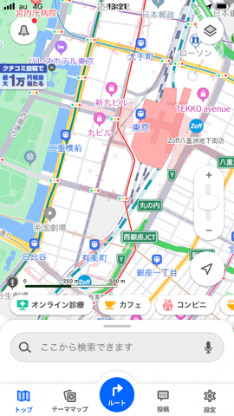
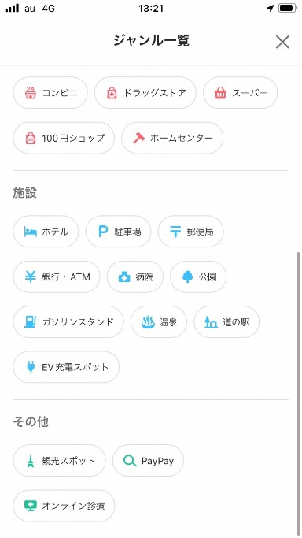
オンライン診療実施医療機関の検索
ヤフーマップで医療機関をさがす
2-B
❶ ｢オンライン診療｣
を押す
オンライン診療が
表示されていない時
現在地付近の
地図が表示されます
a
カテゴリが
表示されている
部分に指を
触れたまま
左にスライド
｢その他の
ジャンル｣を
押す
｢オンライン診療｣を
押す
a
b
b
c
c

Slide 14
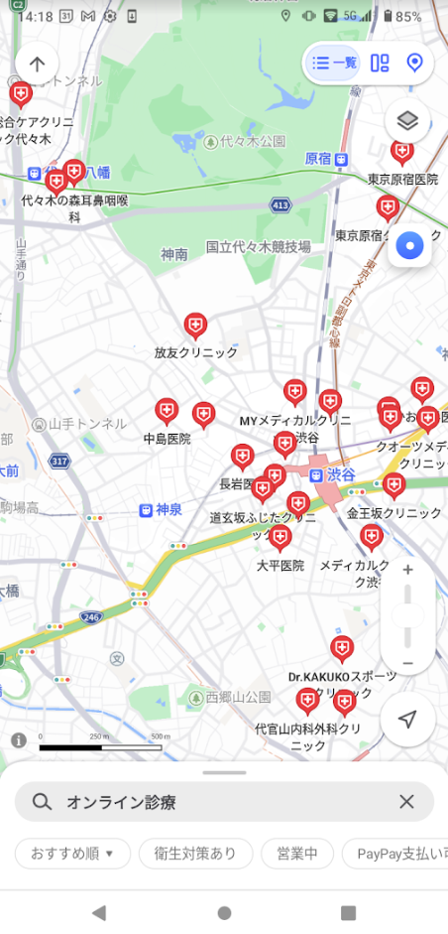
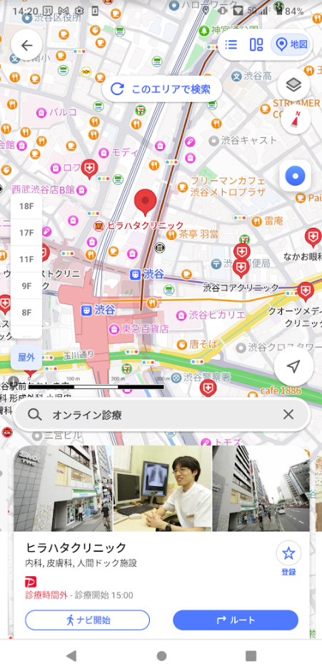
オンライン診療実施医療機関の検索
ヤフーマップで医療機関をさがす
2-B
❷ 地図上で病院を探す
❸ 受診したい
医療機関を押す
❹ 医療機関の
案内に続く
各医療機関のオンライン
診療の案内を見ることが
出来ますが、各医療機関に
よってそのオンライン
診療の方法は様々です。
電話 での対応、再診のみ、 テレビ電話による診察等
異なります。
指先を
スライド
させると
地図を動かせ
ます

Slide 15
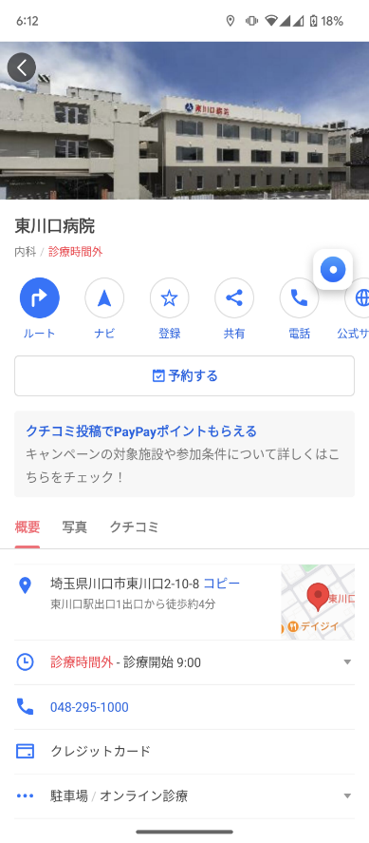
オンライン診療実施医療機関の検索
ヤフーマップで医療機関をさがす
2-B
医療機関の個別の詳細画面の見方です。
※画面の表示例
住所
診療時間
電話番号
利用可能な決済方法
駐車場の有無/オンライン診療対応有無
公式サイト
診療情報
-診療科
-オンライン診察対応診療科
-休診時間
-混雑が予想される時間
オンライン診療の予約方法は医療機関によって異なるので公式サイトを押して各医療機関の公式サイトで確認するか直接お問合せください
※表示される情報は医療機関によって異なります

